Slide 1
일본정당과 군사*방위정책
21280727 함찬석
21280701 정재흠
21200743 이준호
21201832 박다빈
21201751 조유진

Slide 2
목차
애국신당의 결성과 국가총동원법에 의한 정당정치 붕괴
보수정당과 혁신정당에 대해서 알아본다.
55년 체제에 대해서 알아본다.
자민당의 연립정부에 대해서 알아본다.
일본의 군사력증강의 가능성에 대해서 알아본다.
국제환경변화에 따른 역대내각의 방위정책

Slide 3
‘애국신당’이란?
1
‘이타가키 다이스케, 고토 쇼지로’가 중심으로 결성
2
천부 인권론·자유 사상주창
3
애국주의, 민족주의, 자유민권운동 등의 실현을 목표
애국자
사회단체
일본 최초
정당

Slide 4
일본정당의 ‘애국신당’의 기원
근대 국민국가를 건설하는 과정에서 시작
쿠데타
하급무사 “식민지 극복을 위해 새로운 문명국가 건설해야”
1871~73년까지 유럽시찰
→ 내치의 시급성 절감, 유럽 베끼기 시작
애국신당
개칭
1874년 이타가키 다이스케,
고토 쇼지로를 중심으로
부국강병을 목표로 제도개혁 등을 추진하여 근대화
가속화
중앙정부 – 내치파 vs 중한파
내치파 승리
이타가키, 고토 중심으로
행복안전사
조직
그러나
당시 정부만이 공익대표
당파존재 인정X

Slide 5
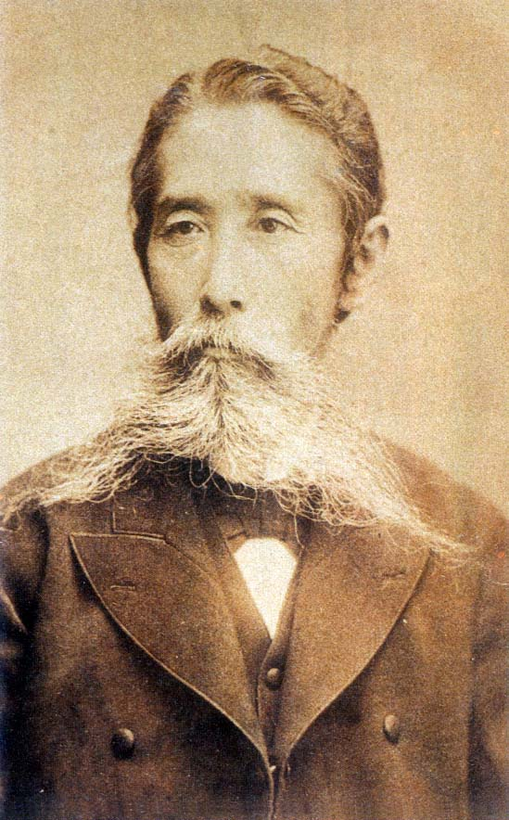
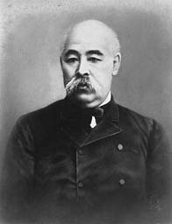
애국신당의 중심
‘이타가키 다이스케&고토 쇼지로’
이타가키 다이스케
고토 쇼지로

Slide 6
국회개설조칙 발표로 인한 다수 정당의 출현
메이지정부의 수뇌부에서 분열되어 정부를 떠난 사람들은 1874년 입지사 창립
자유민권운동의 지도적인 역할 담당 – 민선의원 설립 주장
인류동포주의,
공평한 부의 분배 등
사회주의의 이상의
실행을 목표
많은 정당이 창당됨 – 보수계 정당 : 자유당, 입헌개진당 등이 창당
혁신계 정당 : 사회민주당이 창당
새로운
정당출현
불가능
But
정부는 초자연주의법 채택 ⇒ 정당 탄압

Slide 7
다이쇼기의 본격적인 정당내각의 대립
일본최초의
정당내각
탄생
입헌자유당+진보당 ⇒ 헌정당 결성
1913년 동지회가 창당되면서 정당체제의 기초가
만들어짊
본격적인
정당정치 시작
자유당을 계승한 정우회 vs 동지회를 계승한 헌정회
(1918~1932)
통제
⇒치안유지법 제정
1932년 이누즈카 츠요시는 청년장교에게 암살당함
대륙침략 본격화
많은 새로운 정당들이 생성과 소멸을 계속해서 거듭
⇒ 군부내각으로 넘어갈 때 까지 여러번 정당내각 지속

Slide 8
국가총동원법이란?
일제가 인적·물적 자원의 총동원을 위해 제정·공포한 전시통제의 기본법
⇒
전쟁에 수행하기 위해 한반도 내에서 노동력과 물자 등을 수탈한 뒤, 이를 전쟁에
동원하여 수행한 전시 체제의 법령
*
주요내용
제1조 : 전시에 국방목적을 달성하기 위해 국가의 전력을 가장 유효하게 발휘하도록
인적 및 물적 자원을 운용하는 것을 말한다
제4조 : 정부는 제국신민을 징용하여 총동원 업무에 종사하게 할 수 있다.
제7조 : 정부는 작업소의 폐쇄, 작업 혹은 노무의 중지, 기타의 노동 쟁의에 관한 행위의
제한 혹은 금지를 행할 수 있다
제8조 : 정부는 물자의 생산, 수리, 배급, 양도, 기타의 처분, 사용, 소비, 소지 및 이동에
관하여 필요한 명령을 내릴 수 있다.
제20조 : 정부는 전시에 국가총동원상 필요할 때는 칙령이 정하는 바에 따라 신문지,
기타 출판물의 게재에 대하여 제한 또는 금지를 행할 수 있다.

Slide 9
국가총동원법에 의한 정당정치의 붕괴
1938년 국가총동원법이 제정됨
정당은 대정익찬회로 통일되면서
해산됨
보수계정당은 해산 이후 대정익찬회, 익찬의원동맹 등으로 통합
입헌정우회는 이누카이 수상을 암살한 5.15사건을 계기로 군부의 압력으로
쇠퇴
입헌민정당은 내외로부터 신뢰를 잃어 결국 당을 해체하고 대정익찬회에 합류
국민동맹은 등당동반회 결성, 성하민정당에 복당 → 당세 약화 → 소수정당
으로 추락
동방회는 1940년 국민의 통제와 강력한 정치체제를 목적으로 하고 있던
대정익찬회에게 강제로 합류

Slide 10
일본의 보수계 정당
일
본
자
유
당
하토야마 이치로를 중심으로
결성한 정당
자유민주당
자유당을 탈당한 의원과 함께
하토야마를 총재로 일본민주당을 결성
일
본
민
주
당
50여 년간 일본의 정권을 장악

Slide 11
일본의 혁신계 정당
일
본
사
회
당
1945년 11월 2일에 결성
1947년 가타야마 데츠를 수상으로 연립 정권을 수립
⇒연립정권 붕괴
1947년 이후 처음으로 사회당 출신 수상을 탄생시킴
1922년 7월 결성
천황제 폐지 등 급진사회주의 추구
정부타도를 주장하는 반체제 입장을 취함
⇒정부의 탄압을 받음
일
본
공
산
당

Slide 12
자유민주당(자민당)
일당우위체제
1955년 11월, 자유당과 민주당의 연합으로 형성되어 1993년 호소카와 정권이 등장하기까지 38년 동안 집권당의 위치를 유지
정치이념은 평화주의, 민주주의, 의회주의를 표방
경제정책은 자본주의 경제체제
일본의 전통적 질서와 가치관을 존중
대외정책 : 친미·친서정책
방위는 미일안보조약의 틀 안에서 점진적인 자위력 증강을 실현한다는 입장을 견지

Slide 13
자유당vs사회당
일본의 과거를 지키자 VS 과거의 일본에서 개혁하자
헌법개정과 일미안보를 찬성 VS 헌법유지와 일미안보를 반대
「대일본제국헌법」체제로 돌아가자 VS 「일본국헌법」을 최대한 고수하자
「평화헌법」을 개정하여 안보의 자립을 위한 군대를 갖자
VS
「평화헌법」을 지켜서 전쟁이 없는 국가를 만들자
But, 경제 성장, 경기회복에 관한 의제에서는 의견이 일치함

Slide 14
대일본제국헌법 vs 일본국헌법
제 2차 세계
대전을 기준!!
대일본제국헌법
근대 입헌주의 입각
메이지헌법, 제국헌법, 구헌법
일본국헌법
맥아더안을 기초 ⇒일본국 헌법
국민주권을 원칙 ⇒“평화헌법”

Slide 15
55년 체제란?
정의 : 보수정당인 자유당 + 일본민주당 = 자유민주당(자민당)
VS
일본 사회당
특징
①정당간의 정권교대가 일어나는 2대정당제가 아니라 자민당 1당우위정당제가 시작
②자민당 출신의 국회의원 중에서 총리가 계속 배출
⇒ 낙하산 인사로 기업의 수장이 되기도 했음
55년 체제 변화

Slide 16
만년 정당 ‘자민당 정부의 일시적 몰락과 체제 붕괴
1976년 록히드사건, 1988년 리쿠르트사건, 1991년 사가와큐빈사건
거품경제의 붕괴와 그에 따른 불황, 그리고 끊이지 않은 정치에 대한 불신
자민당의 탈당자를 중심으로 한 신생당·신당 사키가케·호소카와 모리히로의 일본신당이 약진하면서 자민당을 기반으로 하는 미야자와 기이치 내각은 사직
야당은 호소카와 모리히로를 총리로 옹립하는 것에 합의하고, 자민당과의 연계를 모색한 일본사회당과 신당 사키가케도 수락
⇒ 호소카와 내각 출범
‘55년 체제’ 일시적 붕괴

Slide 17
대표적인 사건 정리
76년 록히드 사건
미국의 록히드 사에서 1950년대 후반부터 1970년대까지 항공기를 팔기 위해서 여러 나라에 뇌물을 뿌린
일련의 사건으로 당시 수상이었던 다나카 수상이 관련되어 있어 정치적 파장을 가지고 온 사건
88년 리쿠르트 사건
일본 정보산업회사인 리쿠르트사가 계열회사인 리쿠르트 코스모스의 미공개 주식을 공개 직전
정치·관료·경제계의 유력 인사들에게 싸게 양도하여 공개 후에 부당 이익을 보게 함으로써 사실상의 뇌물을 공여한 사건.
86년 9월, 당시 수상이던 나카소네 야스히로를 비롯해 다케시타 노보루 · 아베 신타로 (현 총리 아베 신조의 아버지) · 미야자와 등 76명에게 뇌물성 리쿠르트 주식을 양도한 사건
91년 사가와 큐빈 사건
자민당의 전 자민당 부총재 가네마루가 거대 택배회사인 사가와큐빈으로부터 5억 엔의 부정현금을 받은 사건을 말한다.

Slide 18
연립정부시대의 도래
자민당 중심 정부의
회복
자민당의 추락
민주당 중심의 연립정부
탄생

Slide 19
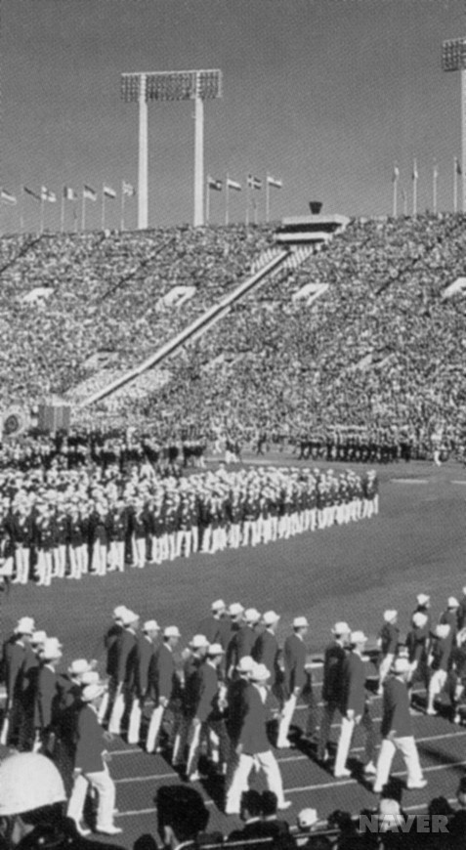
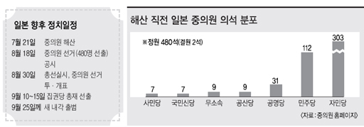
연립시대정부의 도래
55체제 이후 국민의 기대를 받던 호소카와 정부는 자유시장 개방이 국제사회의 흐름이었던 상황에서 농촌 기반형, 생활자 중시형의 일본정치를 상징
했던 갓트의 우루과이 라운드 교섭에서 쌀시장 개방을 피했고, 야당이 희망했던 선거제도개혁은 호소카와 수상과 자민당 고노 요헤이 총재 사이의 정상회담에서 소선거구 300석, 비례대표 200석으로 수정했다.
55년체제
1994년 2월 3일 소득세 감세에 대한 재원 마련으로 여당 내에서 소비세 증세를 결정하였음에도 불구하고 갑자기 독자적으로 세율 7%의 국민 복지세를 발표함으로써 오자와 그룹, 사회당, 사키가케 그룹이 대립되어 일본신당의 호소카와 정권이 사의를 표명하고, 뒤를 이은 하타 정부시기에 사회당 이외의 연립 여당이 통일회파 개신을 결성한것에 사회당이 반발하여 자민당과 연립하게 되어 하타 정부가 퇴진함으로써 비(非)자민정부가 막을 내리게 되었다.

Slide 20
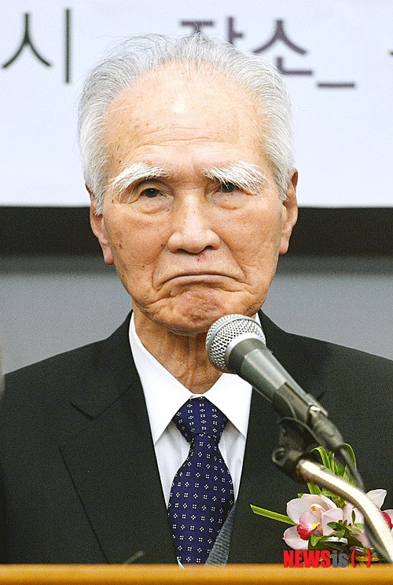
자민당 중심정부의 회복
무라야마 도미이치
무라야마 정부
1994년 12월 사회당과 사키가케와의 연립을 제안하면서 포섭하였고, 총지 자리를 사회당 위원장 무라야마 도미이치를 총리로 하는 연립정부를 세웠다.
1997년 소득세 감세에 대한 대체 재원으로서 소비세 5%증세를 추진하였으며
과거 사회당이 반대해오던 의료보험, 연금에서 자기부담의 증가, 수급연령의 연장 제도를 개혁했다.
무라야마 정부는 경제, 제정, 사회 보장 면에서 소수를 배려하는 정책으로 국민 대다수가 부담해야 하는 정책에 그치고 미래지향적인 개혁이 되지 못했다.
사회당 내부에서 자민당과의 타협에 대한 비난 세력이 등장하여 내분을 겪게 되고 이 상황 속에서 치러진 총선거에서 자민당의 선전으로 사회당은 소수정당으로 추락하여 몰락의 길을 걷게 되었다.
1995년 8월 15일에 열린 전후50주년 기념식에서 일본이 태평양 전쟁중에 행했던 침략이나 식민지 지배에 대해 공식적으로 사죄 하였다
통칭 무라야마 담화를 발표하였고 2013년 12월 26일 아베 총리가 강행했던 야스쿠니 신사 참배에 대해서 매국 행위라고 말했다. 세상에 분노를 살게 뻔한데 자신의 기분을 위해서 나라를 파는 것과 같다며 비판하였다.

Slide 21
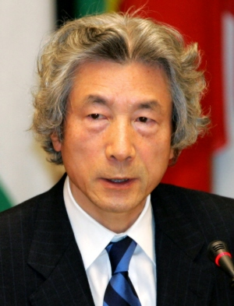
자민당 중심정부의 회복
고이즈미
준이치로
모습
고이즈미 정부
2001년 4월 총리였던 모리 요시로가 도중에 사직하여 고이즈미 준이치로가
그 뒤를 이어 총리로 취임하였다.
고이즈미 정부는 우정공사를 민영화 하여 국가공무원 감축시키고 기업들의 시장경제 하의 경쟁체제로 강화했다. 관이 독점하던 행정 서비스를 민 관 경쟁입찰 방식으로 전환하였고 남은 27개도 5개를 제외한 모두 민영화 계획을 실시하였다.
고이즈미 정부는 인기위주의 내각 구성을 하였지만 그결과 세습의원, 매파의원이 중심이 되었는데 2세 내각이라고 비난 받기도 했다. 2001년 참의원 총선거에서 패배하고 민주당이 약진하였다. 2006년 9월 20일 고이즈미 수상은 자유민주당 총재의 임기만료에 따라 9월 26일 총사직했다.
인기주의 내각으로등 실력을 인정받아 승승장구하였지만
야스쿠니신사 참배 등 한국 독도 관련 교과서 왜곡, 자위대 집단 자위권 용인 등으로 한국 등 주변국의 반발을 샀다 .

Slide 22
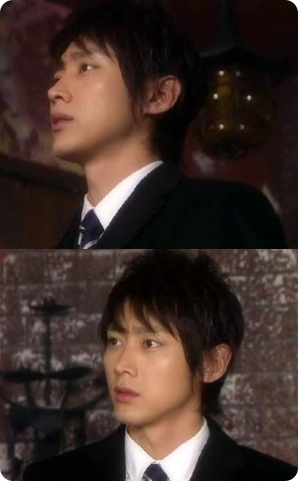
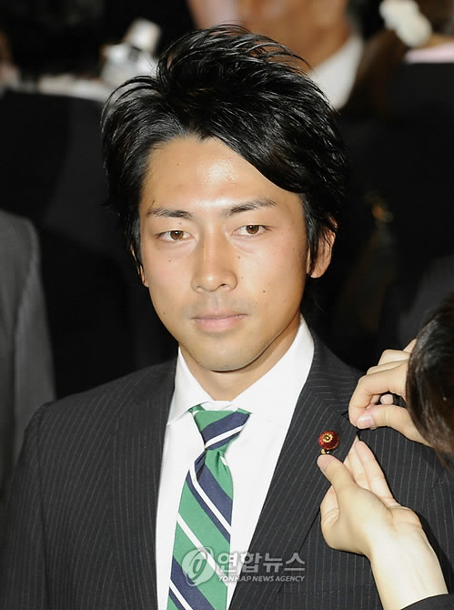
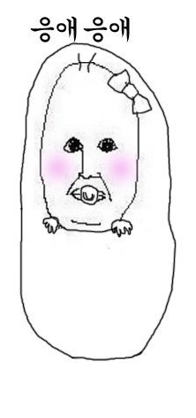
자민당 중심정부의 회복
고이즈미 준이치로의 아들 장남인 고이즈미 고타로 이다.
영화 교섭인 마시타 마사요시, 춤추는 대수사선THE MOVIE2
출연하였고 드라마에서는 신부와 아빠, 파견의 품격,파도의 탑 불신할때 ,어텐션 플리즈 등
많은 드라마에 출연하였다.
고이즈미 신지로
고이즈미 준이치로의 둘째 아들로 배우 고이즈미 고타로의 동생이다.
대학원을 졸업한 2007년에 아버지의 비서가 되어 정계에 입문,
2009년 7월 21일의 제 45 대 중의원 선거에서 아버지의 지역구인 가나가와 현 제 11구 에서 당선되어 정계에 본격적으로 입문하였다
민주당의 요쿠코메 가쓰히토와 경쟁 대결로 화제를 모으기도 했다.
2013년에는 차관급으로 내각에
입성하였다.

Slide 23
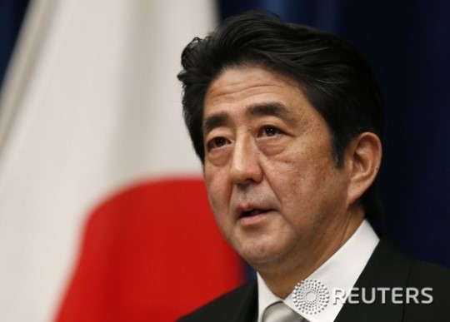
연립정부로서의 자민당 추락
아베 정부
아베신조는 고이즈미 정권 말기에 자민당 내에서 [포스트 고이즈미]의 가장 유력한 후보였다 2006년 9월 20일 총재선거에서 자민당 총재로 선출되어 임시국회에서 내각 총리대신으로 지명되었다.
아베는 국내적으로는 [아름다운 나라]를 주제로 하여 교육기본법 개정과 방위청의 방위성승격을 실현 했다.
테러특별조치법의 재연장에 대해 논의 하기위해 민주당의 오자와 대표와의 회담을 했지만 거절당했고, 이대로 총리직을 계속 수행하는 것보다는 새로운 총리가 수행하는 것이 좋을것이라고 생각 하고 자리에서 내려왔지만 2012년 12월 총선에서 승리하여 5년 3개월만에 다시 총리로 올라왔다. 하지만
아베정부는 야스쿠니신사참배를 강행하여 동아시아 각국으로부터 비난을 받았으며 위안부 발언을 하였다. 이러한 상황에서 내각의 지지율이 고이즈미정권 이래 최저가 되었다.

Slide 24
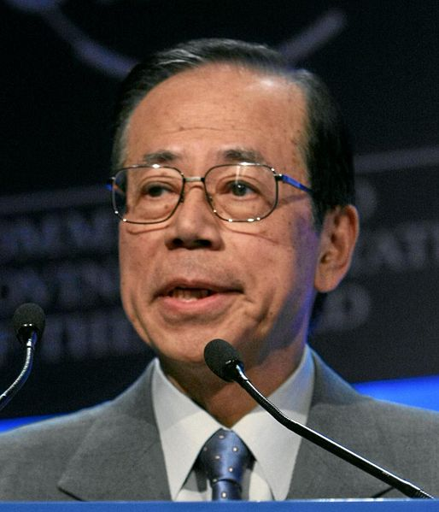
연립정부로서의 자민당 추락
후쿠다 야스오 총리는
1990년 중의원에 당선된 뒤 외무성 정무차관, 관방장관을 거쳐 2007년 9월25일 제 91대 총리에 취임함으로써 아버지 후쿠다 다케오와 함께 일본 헌정 사상 최초의 부자 총리가 되었다.
후쿠다 정부
.
후쿠다 야스오는 2007년 9월23일 자민당 총재선거에서 당내 8파벌 영수로부터 전폭적인 지지를 받고 아소타로 후보를 133표(후쿠다300표,아소197표)로 당선되었다.
2007년 9월부터 2008년 9월까지 집권한 후쿠다 야스오 내각은 평화를 잉태하는 외교라는 가치 아래 구체적 외교목표로서 일본인 납치문제의 해결, 한반도 비핵화, 동아시아 공동체 추진, 국제적 테러대책 강화를 우선적으로 추진하였다. 긴급 과제로서 해상자위대의 인도양 지원활동 지속 및 북핵문제의 해결을 추진하였다.
2002년 바리도 폭탄테러사건에 관련하여 바리도의 중심부는 폭파할 테니까 접근하지 말도록 충고를 받았다고 발언하여 여론의 비난을 받았다. 2007년 11월2일 후쿠다수상은 민주당 오자와 대표와 당수회담에서 대연립정부를 구성을 제안하여 오자와 대표는 동의했지만 결과는 좌절되었다. 새로운 인물로 정책실현을 도모해야한다고 하여 스스로 사임하였다.

Slide 25
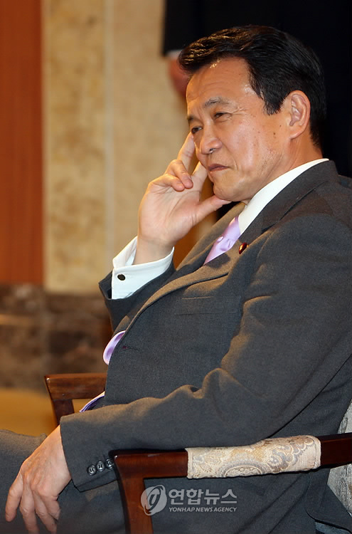
연립정부로서의 자민당 추락
아소 정부
아소다로 총리의 모습
정치명문가 출신으로 1979년 정계에 입문한뒤 9선 의원을 지냈다. 일본 자유민주당의
대표적 극우파로서 외무대신 등을 지냈으며, 2008년 9월 제 92대 총리가 임명됨
2008년 9월 24일 아소는 내각총리대신 후쿠다가 사임하고 자민당내의 압도적인 인기를 얻어 선거를 위한 얼굴로서 중의원해산 총선거를 실시하는 것을 전제로 수상이 되었다.
아소정부는 2008년 9월부터 2009년 9월까지 집권한 아소 다로 내각은 미,일 동맹을 강화하고 적극적인 아시아 외교를 추진하고 한국과는 성숙한 동반자 관계를 지속 발전시키고 중국과는 전략적 호혜관계를 지속 발전시켜 나감으로써 역내 안정과 평화에 기여하게 됬다.
아소는 북방영토문제에 대해 사할린의 4도일괄반환론을 방기한 것이라고 비난을 받았다. 수상은 총선거를 예상하여 인기가 높아서 조각 직후는 조사에서 50% 내외였다. 그러나 대폭하락하여 2008년 12월 8일에는 20%까지 추락했다.
당시 도쿄선거에서 여당이 대참패를 당했고 자민당은 민주당과 협력하여 8월30일을 선거일로 잡았다 자민당은 참패 당했다. 아소는 9월 총리를 사임했다.

Slide 26
민주당 중심의 연립정부 탄생
자유 ,진보 성향의 간 나오토, 하토야마 유키오, 하토야마 구니오 등 사회 민주당과 신당사키가케 등에서 이탈한 의원들 1996년 10월 중의원 선거를 앞두고 1996년 9월 28일 창당하였다. 사민당 출신 31명 신당사키가케 출신 14명 등 총 57명이 참석하였고 나오토가 정무, 하토야마 유키오가 당무 담당 공동대표로 취임하였다. 1997년 9월 18일 공동대표제를 폐지하고 당대표에 간 나오토가 취임하고 새로 신설된 하토야마 유키오가 취임되었다.
사실민주당은 중도좌파 사회자유주의를 표방하여 1998년에 창당되었다. 총 131석(중의원 93석 + 참의원 38석)으로 출발했으나, 1998년 7월 12일 ㅇ참의원 선거 결과 140석으로 증가하였다. 1998년 8월 4일에 조사한 정당지지율에서는 처음으로 자민당을 넘어섰다. 자민당은 도발하여 분쟁이나 야기하는 발언이나 행동을 억제하려고 노력하고있다.

Slide 27
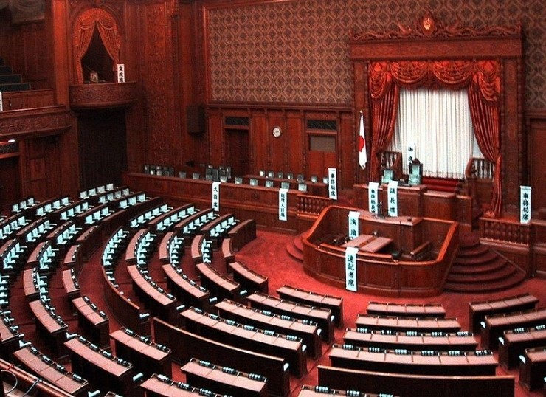
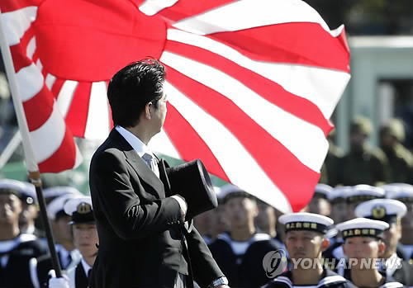
일본의 군사력 증강의 가능성
전후 실질적인 군사 대국화
일본 헌법9조 개정의 현실화
군사 안보의 독립화 의지
일본 군사력 증강에 대한 국제사회의 반응
일본의 군사력 증강 & 동북아질서

Slide 28
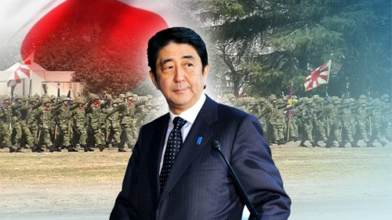
일본의 군사력 증강의 가능성
연합국에 의해 대본영, 육군성, 해군성 해체
약 1만명의 소해부대는 미군의 필요로 남겨짐
전후 실질적인 군사대국화
1945년
방위청 설치로 육상,해상 자위대 개편
미군에 의해 재군비 강화
1954년
1948년
일본이 밀무역, 불법입국, 폭동 등
진압명목으로 해상보안청 설치
UN군 사령관에 의해 경찰예비대
폐지 후 안보청 설치 보안대, 경비대
(지금의 육상, 해상자위대) 창설
1952년
1950년
미군가족보호 치한유지 명목으로 경찰예비대 창설

Slide 29
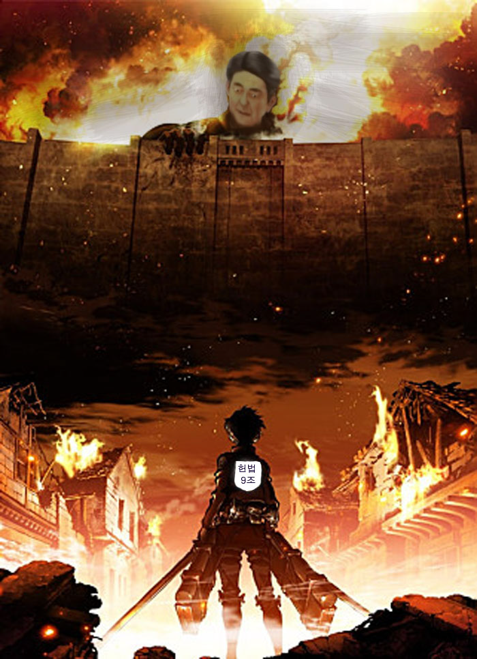
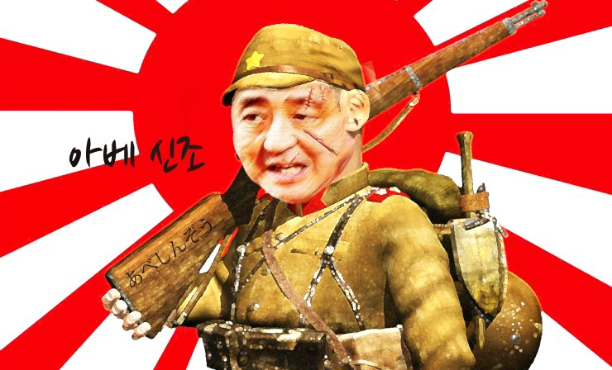
일본의 군사력 증강의 가능성
일본헌법 9조 개정의 현실화
전후 일본 보수정치의 군비강화
헌법 9조 확대해석 합법론
일본 정부의 군비강화 (특별법 제정)

Slide 30
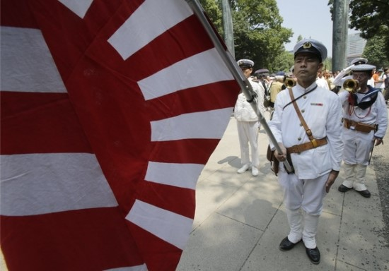
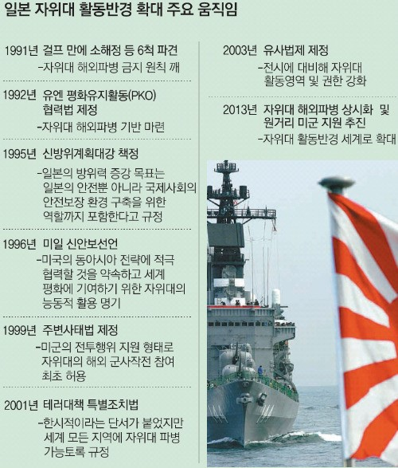
일본의 군사력 증강의 가능성
군사안보의 독립화 의지

Slide 31
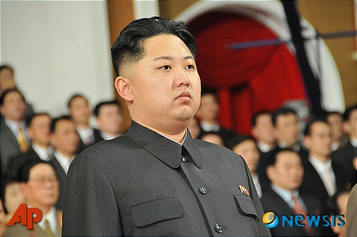
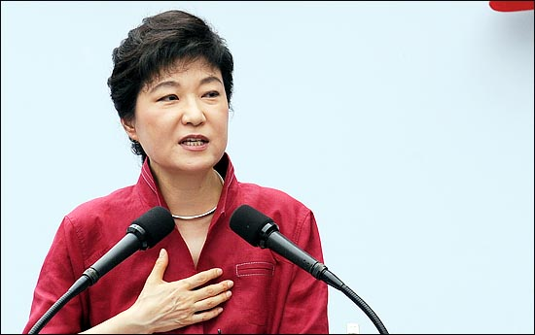
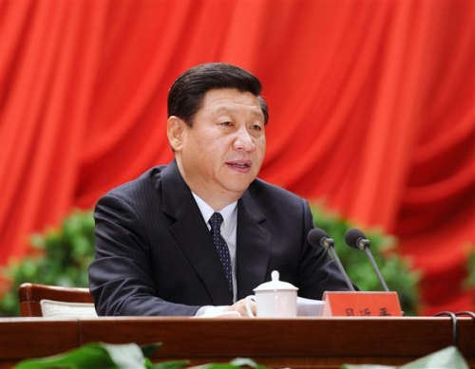
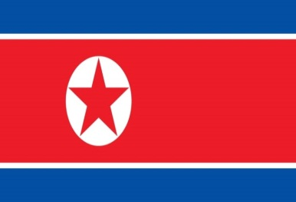
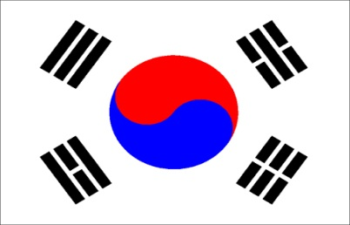
일본의 군사력 증강의 가능성
일본의 군사력 증강에 대한 국제사회의 반응
일본의 군비에 특혜를 입고 있는 나라이거나, 국제사회에서 군사적인 영향력을 행사하고 있는 나라들의 입장
→ 일본이라는 나라를 국제사회의 모법국가로 인정,
역할분담 차원에서 일본의 군비강화를 희망하고 있다.
세계추세로 봐서 언젠가 그렇게 될 필연성을 인정하면서도, 과거 일본의 식민지였거나, 제2차세계대전에서 일본의 군비에 피해를 입은 국가들의 입장
→ 일본이 제국주의로 회귀하는 것은 아닌가 하는 우려로, 일본의 재군비를 우려하고 있다.

Slide 32
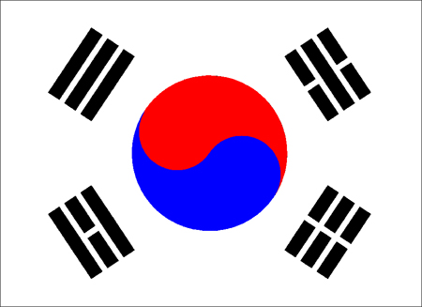
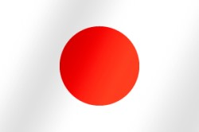
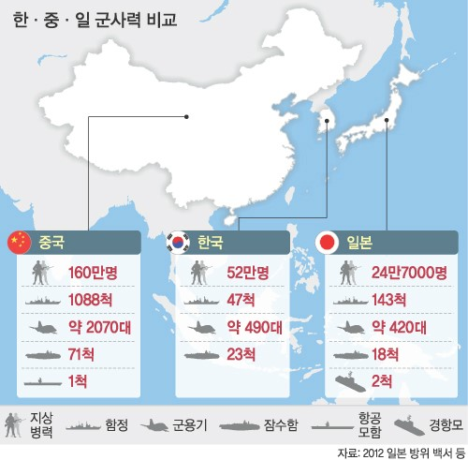
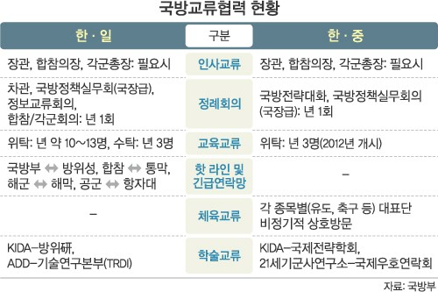
일본의 군사력 증강의 가능성
일본의 군사력증강과 동북아질서

Slide 33
국제환경변화에 따른 역대내각의 방위정책
(1)냉전시대의 방위정책
(2)탈냉전기의 방위정책
1.요시다 내각
2.기시 내각
3.이케다 내각
4.사토 내각
5.다나카 내각
6.미키 내각
7.스즈키 내각
8.나카소네 내각
1.카이후 내각
2.마야자와 내각
3.호소가와 내각
4.무라야마 내각
5.하시모토 내각
6.오부치 내각

Slide 34
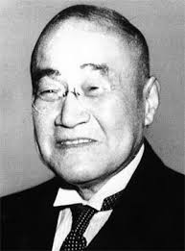
국제환경변화에 따른 역대내각의 방위정책
(1)냉전시대의 방위정책 ①요시다 내각
(제1차:46.5~47.5, 제2차~제5차:48.10~54.12)
-1947년 일본 국헌법은 제 9조 전쟁포기 전력비포유 교전권 부인 비무장채택
-1948년 5월 1일 해상보안청 설치
-1950년 7월 8일 국가경찰예비대 청설
-1952년 8월 안보청 신설
-1954년 3월 상호방위원조협정 체결
-1954년 7월 1일 방위청 설치법 자위대법 국호 통과 시행

Slide 35
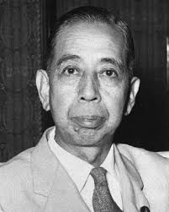
국제환경변화에 따른 역대내각의 방위정책
(1)냉전시대의 방위정책 ②기시 내각(57.2~60.7)
1957년 5월 “국방의 기본방침”을 결정
1957년 6월 제1차방위력정비계획(1958~1960)을 결정 이는 한국전쟁이 휴전으로 미군지상군의 빈자리를 메우는 형식으로 대미의존에서 일본방위력으로 전환을 꾀함
국방의 기본방침에 따라 최소한의 자위력 육상자위대 18만명, 해상자위대 12만4천톤 항공자위대 1300기를 목표에 둠

Slide 36
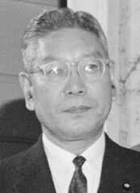
국제환경변화에 따른 역대내각의 방위정책
(1)냉전시대의 방위정책 ③이케다 내각(63.12~64.11)
제 2차 방위력 정비계혹(1962~1966) 결정 미일 안보체제하에서 “재래식 무기의 사용에 의한 국지전이하의 침략에 대하여 유효하게 대처할 수 있는 방우 체제의 기반은 확립한다”
구 소련 잠수함에 대항해서 미사일분야와 대 잠수함 전 장비에 대한 장비교체 외에도 국산화 도모를 의도함

Slide 37
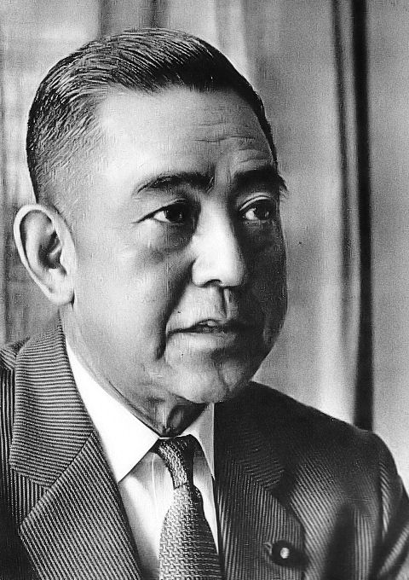
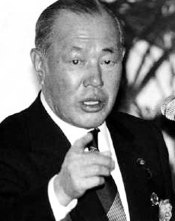
국제환경변화에 따른 역대내각의 방위정책
(1)냉정시대의 방위 정책
④사토 내각 (64.11~72.7)
⑤다나카 내각(72.7~74.12)
-제 4차 방위력 정비계획은 중일 국교회복으로 아시아의 긴장완화, 미소간의 전략 핵무기제한협정, 오일쇼크, 경제재정악화라는 환경 속에서 결정
-제4차이후의 방위력정비계혹은 1970년대 중반경의 데탕트적 국제 정세를 “공존과 항쟁”의 동서관계라고 ㅇㄴ식하면서 방위력 정비를 양적에서 질적 증대로 정책을 수립
-1969년 사토내각은 비핵3원칙(제조,반입 보유 금지)을 발표
-1970년 “방위백서”에서 최초로 한반도 안정을 거론하면서 한반도의 불안을 일본 군사력 증강으 제1요인으로 제시
-1971년 “일본의 방위는 전수방의를 본지로한다”라고 언급

Slide 38
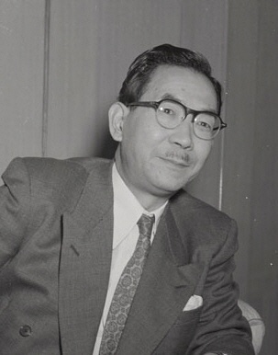
국제환경변화에 따른 역대내각의 방위정책
(1)냉전시대의 방위정책 ⑥미키 내각 (74.12~76.12)
1976년 10월 “방위개혁대강(구)를 설정
1976년 미일 양국에 의한 방위협력소 의원회 설치하여 방위협력의 재검토를 착수함
1978년 11월 미일안보조약을 기초로 미일방위협력지침에 합의함

Slide 39
국제환경변화에 따른 역대내각의 방위정책
(1)냉전시대의 방위정책
⑦ 스즈키 내각(80.7~82.11)
⑧나카소네 내각(82.11~87.11)
1980
1983년 1월 미일 “운명공동체”라고 동맹관계 재인식 및 일본열도 “불침항모”와 해협방위 및 시레인 방위 실행 표명
소련이 군사력 증가로 일본방위력 증강의 명분이 됨
1982
미키내각이 정한 방위비1% 상한선도 유연성 확보차원에서 파기
중기방위력정비계획(1986~1990)의 예산은 해군과 공군을 중시함
1983
해상통로의 안전을 언급하여 일본은 1천해리 항로를 보호할 권리를 주장
1980년대 일본의 방위력정비는 세계전쟁 시나리오 아래서 일본 방위력근대화가 추진됨

Slide 40
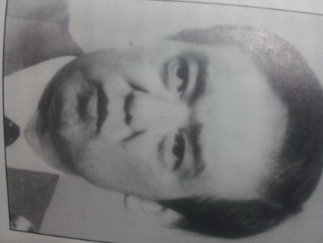
국제환경변화에 따른 역대내각의 방위정책
(2)탈냉전기의 방위정책 ①카이후 내각(1차:89.8~90.2 2차:90.2~91.11)
⒜공격에 대해 자위를 위한 최소한도의 방위력행사, 전수방위를 견지한다.
⒝자위를 위한 필요 한도를 초월한 강대한 군사력을 보유하지 않는다.
신중기방위계획
⒞비핵3원칙을 국시로 유지한다.
⒟국회 및 민간내각 견제로 문민통제원칙을 엄격히 실시한다.

Slide 41
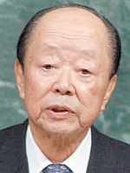
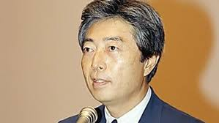
국제환경변화에 따른 역대내각의 방위정책
(2)탈냉전기의 방위정책
②미야자와 내각(91.11~93.8)
-1991년 걸프정쟁 이후 일본국내 여론의 향방은 자위대 PKO참여 지지하는 방향으로 감
-1991년 자위대법이 법제화되고, 1992년 6월 국제평화협력(PKO)법안을 통과
-1994년 중국과 러시아가 참가하는 ASEAN지역포럼(ARF)으로 발전
③호소가와 내각(93.8~94.4)
-1993년 10월 「방위계획대강(구) 」에 대해서 재평가, 방위력 축소 및 수정의 필요성을 시사함
-1994년 2월 학계, 재계, 관료계 출신의 사설자문기관 방위문제간담회를 설치

Slide 42
국제환경변화에 따른 역대내각의 방위정책
(2)탈냉전기의 방위정책 ④무라야마 내각(94.6~96.1)
종전의 비무장, 중립, 미일안보조약폐기, 자위대의 불법성 등의 기존노선을 수정
연립정권으로 미일안보조약견지, 자위대합헌이라는 안전보장정책으로 전환
사회당은
자위대는
소규모 침략이라도 독자적 대처를 포기하고 처음부터 미국과 협조한다는 방침으로 변경 및 집단적 자위권 인정
미일안전체제는 일본의 안전 및 일본주변지역의 평화와 안전을 위해 필요 불가결하다고 규정함

Slide 43
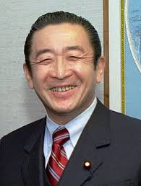
국제환경변화에 따른 역대내각의 방위정책
(2)탈냉전기의 방위정책 ⑤하시모토 내각(96.1~98.7)
-1994년 4월 “미일신안보공동선언”을 통해 탈냉전시기의 미일안보조약이 유효하다는 것을 대내외에 확인
-1997년 9월 1978년 제정한 “미일방위협력지침(가이드라인)”을 개정, “미일신방위협력지침(신가이드라인)”을 제정
신가이드 라인은 “평시의 협력, 일본에 대한 무력공격이 감행될 때 대처행동, 일본의 평화와 안전에 중요한 영향을 미칠 수 있는 주변사태에 대한 대응 협력 방위협력의 추진을 위한 계획”등을 주요 내용을 하고 있음

Slide 44
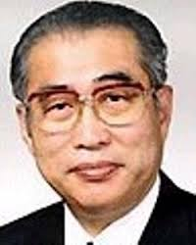
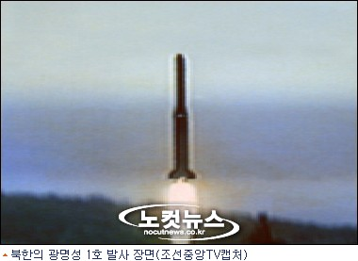
국제환경변화에 따른 역대내각의 방위정책
(2)탈냉전기의 방위정책 ⑥오부치 내각(98.7~2000.4)

Slide 45
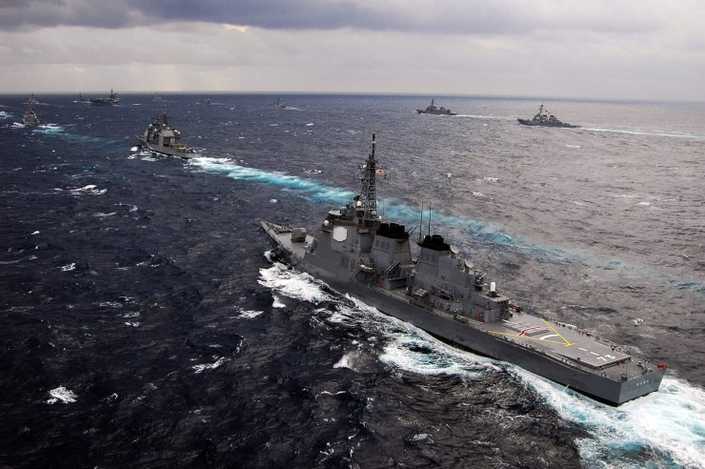
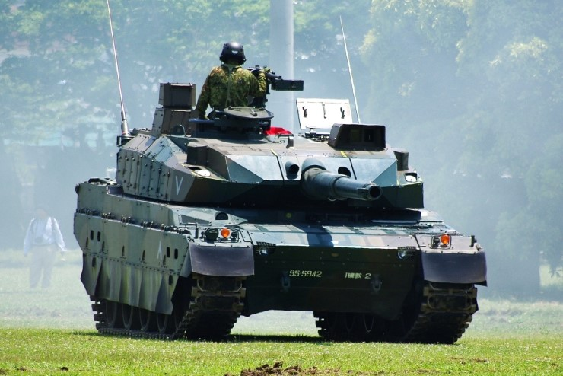
일본의 군사대국화와 동북아질서의 전망
일본의 군사력증강의 징후
일본 이지스함
일본 주력전차로 등극하게될 중형 전차 Type-10, 일명 10식 전차

Slide 46
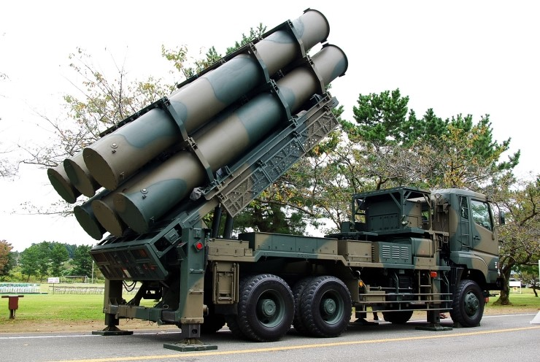
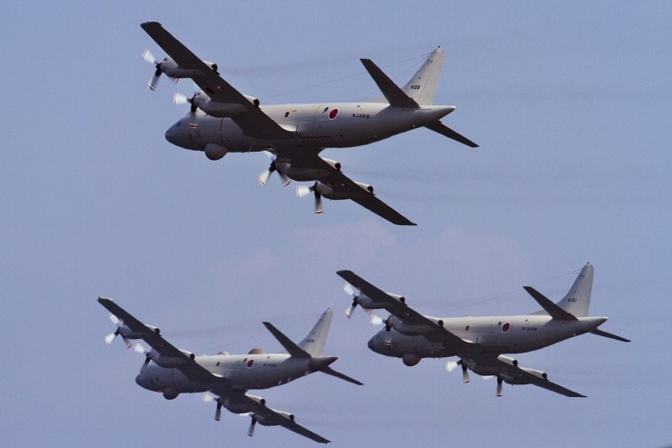
일본의 군사대국화와 동북아질서의 전망
방위력 증강의 부정적인 면
Type 88 지대함 미사일
일본자위대의 또 다른 강점인 정보 수집기 EP-3와 OP-3, UP-3D 편대비행

Slide 47
이상 마치겠습니다
감사합니다

